Slide 2
1. Nói về những việc anh chị thường làm cho em
Anh chị cùng chơi đồ hàng cùng với em
Anh chị đưa em đến lớp
Anh chị xúc cơm cho em ăn
Anh chị chăm em khi bị ốm

Slide 3
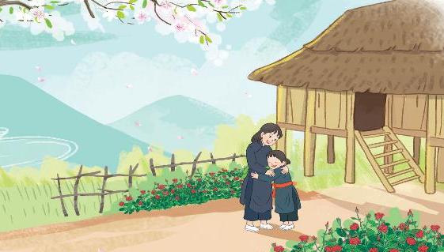
Sự tích hoa tỉ muội
1
Ngày xưa, có hai chị em Nết và Na mồ côi cha mẹ, sống trong ngôi nhà nhỏ bên sườn núi. Nết thương Na, cái gì cũng nhường em. Đêm đông, gió ù ù lùa vào nhà, Nết vòng tay ôm em:
Em rét không?
Na ôm choàng lấy chị, cười rúc rích:
Ấm quá!
Nết ôm em chặt hơn, thầm thì:
Mẹ bảo chị em mình là hai bông hoa hồng, chị là bông to, em là bông nhỏ. Chị em mình mãi bên nhau nhé!
Na gật đầu. Hai chị em cứ thế ôm nhau ngủ.
Năm ấy, nước lũ dâng cao, nết cõng em chạy theo dân làng đến nơi an toàn. Hai bàn chân Nết rớm máu. Thấy vậy, Bụt thương lắm. Bụt liền phẩy chiếc quạt thần. Kì lạ thay, bàn chân Nết bỗng lành hẳn. Nơi bàn chân Nết đi qua mọc lên những khóm hoa đỏ thắm. Hoa kết thành chùm, bông hoa lớn che chở cho nụ hoa bé nhỏ. Chúng cũng đẹp như tình chị em của Nết và Na.
Dân làng đặt tên cho loài hoa ấy là hoa tỉ muội.
2
Notes:
Thiết kế bởi: Hương Thảo - tranthao121006@gmail.com

Slide 4
Ngày xưa, có hai chị em Nết và Na mồ côi cha mẹ, sống trong ngôi nhà nhỏ bên sườn núi.

Slide 5
GIẢI NGHĨA TỪ
Hoa tỉ muội
Một loại hoa hồng, mọc thành chùm với rất nhiều nụ
Notes:
Bài giảng được thiết kế bởi: Phạm Duyên

Slide 8
GIẢI NGHĨA TỪ
Tỉ muội
Chị em gái (tỉ: chị gái, muội: em gái)
Notes:
Bài giảng được thiết kế bởi: Phạm Duyên

Slide 9
Sự tích hoa tỉ muội
Ngày xưa, có hai chị em Nết và Na mồ côi cha mẹ, sống trong ngôi nhà nhỏ bên sườn núi. Nết thương Na, cái gì cũng nhường em. Đêm đông, gió ù ù lùa vào nhà, Nết vòng tay ôm em:
Em rét không?
Na ôm choàng lấy chị, cười rúc rích:
Ấm quá!
Nết ôm em chặt hơn, thầm thì:
Mẹ bảo chị em mình là hai bông hoa hồng, chị là bông to, em là bông nhỏ. Chị em mình mãi bên nhau nhé!
Na gật đầu. Hai chị em cứ thế ôm nhau ngủ.
Năm ấy, nước lũ dâng cao, Nết cõng em chạy theo dân làng đến nơi an toàn. Hai bàn chân Nết rớm máu. Thấy vậy, Bụt thương lắm. Bụt liền phẩy chiếc quạt thần. Kì lạ thay, bàn chân Nết bỗng lành hẳn. Nơi bàn chân Nết đi qua mọc lên những khóm hoa đỏ thắm. Hoa kết thành chùm, bông hoa lớn che chở cho nụ hoa bé nhỏ. Chúng cũng đẹp như tình chị em của Nết và Na.
Dân làng đặt tên cho loài hoa ấy là hoa tỉ muội.
Đọc đoạn nối tiếp
Notes:
Thiết kế bởi: Hương Thảo - tranthao121006@gmail.com

Slide 10
rung chu«ng vµng

Slide 11
Trong bài Sự tích hoa tỉ muội có mấy chị em?
A
Hai chi em
B
Ba chị em
C
Một chị em
0
1
2
3
4
5
Thời gian

Slide 12
Em hiểu thế nào là tỉ muội?
A
Chị em gái
B
Chị em họ
C
Một loại hoa hồng
0
1
2
3
4
5
Thời gian

Slide 13
Từ nào đúng chính tả?
A
Nết và La
B
Nết và Na
C
nết và na
0
1
2
3
4
5
Thời gian

